Slide 1
Bonjour!
mercredi, le vingt-neuf janvier

Slide 2
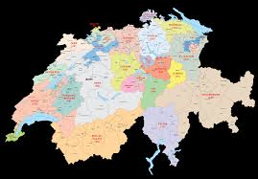
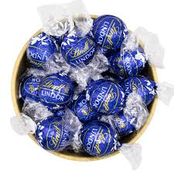
Quel est un pays où les langues officielles sont le français, l’allemand et l’italien, et qui est bien connu pour le chocolat?

Slide 3
Travail de cloche
Quel est un carrefour bien connu?

Slide 4
Bonjour!
mercredi, le vingt-neuf janvier

Slide 5
Jean-Baptiste Poquelin (1622 – 1673), who wrote using the pen name “Molière” is considered to be one of the greatest writers of French comedy for the stage.

Slide 6
AVERTISSEMENT!!!
examen
unité 4
vendredi, le trente et un janvier

Slide 7
le banc
la banque

Slide 8
Je ne chante jamais.
Tu ne chantes heureusement jamais.
Nous ne chantons que les chansons des Castors Affamés.
Ils ne chantent rien. Ils n’aiment pas chanter.

Slide 9
ne __________ jamais
ne __________ personne
ne __________ rien
ne __________ plus
ne __________ que
ne __________ ni __________ ni ____________
Rien ne ______________
Personne ne _____________

Slide 10
Vous voulez manger du poulpe en France.
Vous voulez ne jamais manger du poulpe en France.

Slide 11
Que feriez-vous pour trouver un coffre plein d’or?
Que ferez-vous pour trouver les chansons des Castors Affamés?

Slide 12
Devoirs

Slide 13
Billet de sortie
Comment cuisinez-vous le poulpe?

